Slide 1
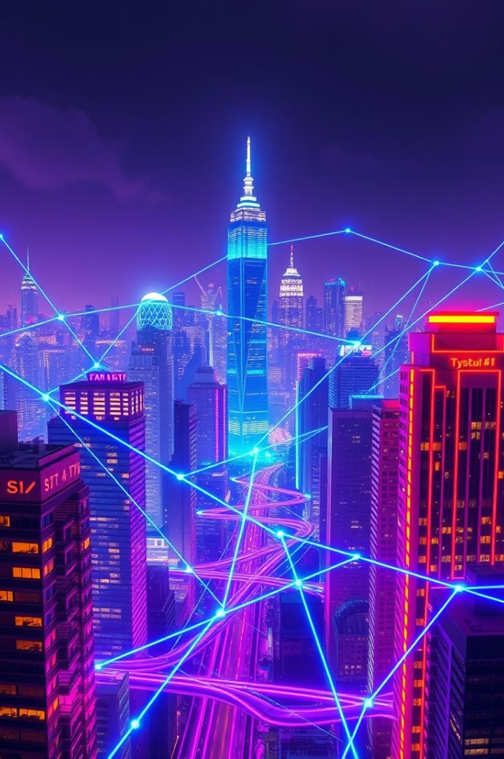
Network
Topology Mapper
👤 Christian Daraio
✉️ c.daraio@studenti.poliba.it
👤 Domenico Principe
✉️ domenicoprincipe67@gmail.com
👤 Giovanni Giangrande
✉️ g.giangrande@studenti.poliba.it

Slide 2
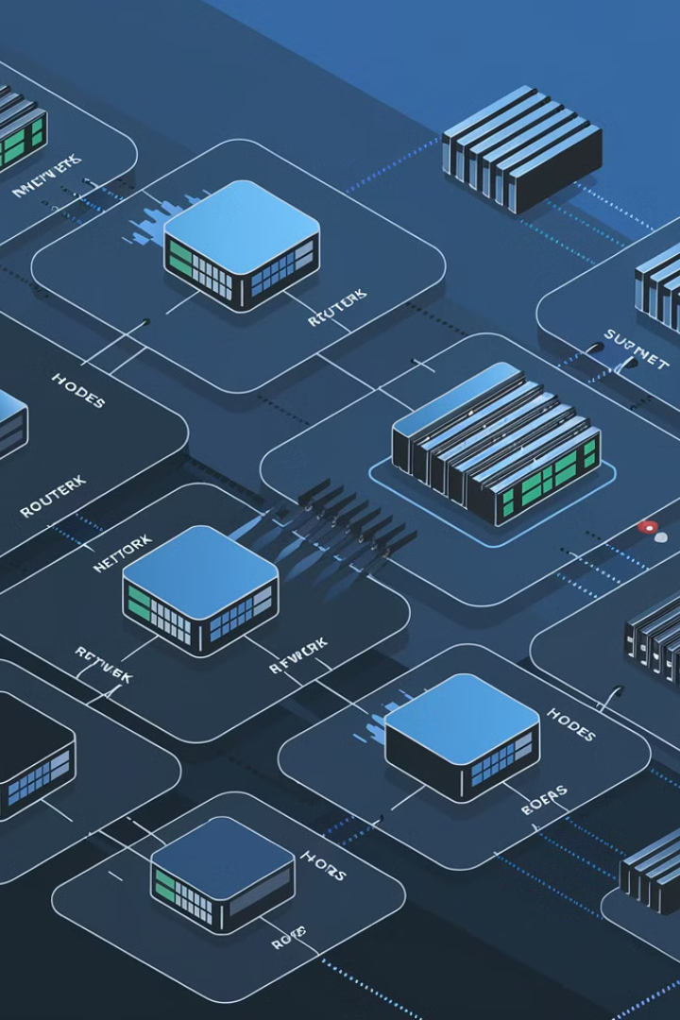
Description of the chosen topic
Goal: Identify devices (hosts, routers, subnets) and visually represent the network.
Utilize scanning techniques and traffic analysis to obtain information about the network.
Notes:
Descrizione del Tema:
Sviluppare un software per l'analisi della topologia di rete.
Obiettivo: Identificare dispositivi (host, router, subnet) e rappresentare graficamente la rete.
Utilizzo di tecniche di scansione e analisi del traffico per ottenere informazioni sulla rete.

Slide 3

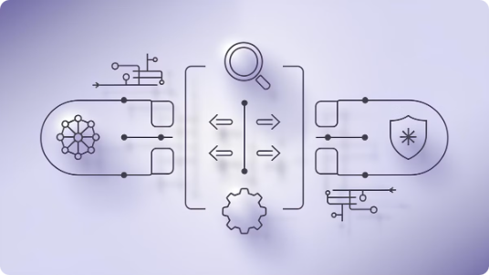

Proposed Solution
1
Discover Endpoints
2
Analyze Configurations
Discovers and identifies local routers, clients, and servers in the network.
Examine subnets, IP addresses, and other configuration details across the network.
3
Map Connectivity
4
Identifies border routers.
Detect possible packet routes and data flow patterns between network components.
Define border routers and gateways that facilitate external connectivity.
Notes:
Proposta di Soluzione: Creare un'applicazione desktop che:
Scopra e identifichi router locali, client e server nella rete.
Analizzi subnet e configurazioni IP per i client.
Rilevi percorsi possibili per i pacchetti.
Identifichi router di confine.

Slide 4
Key technical decisions
Use of network protocols
Utilize SourceTree
Data visualization
ARP, ICMP, and Traceroute for device discovery.
Built on Git, to manage collaboration with team members.
Implementation of graphs to represent the network topology.
Notes:
Decisioni Tecniche Principali:
Utilizzo di protocolli di rete: ARP, ICMP e Traceroute per la scoperta dei dispositivi.
Utilizzo di Sourcetree per garantire una collaborazione tra i membri del team
Visualizzazione dei dati: Implementazione di grafi per rappresentare la topologia della rete.

Slide 5

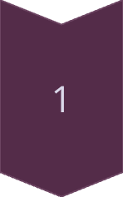
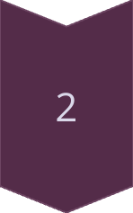
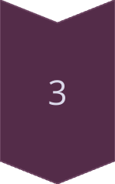
Design Approach
Layered architecture inspired by MVC:
Network Logic Layer
Device discovery and analysis.
Presentation Layer
Graphical visualization of results.
Controller
Coordination of interaction between logic and presentation.
Notes:
Approccio di Design:
Architettura a Layer con ispirazione MVC:
Layer di Logica di Rete: Scoperta di dispositivi e analisi.
Layer di Presentazione: Visualizzazione grafica dei risultati.
Controller: Coordinamento dell'interazione tra logica e presentazione.

Slide 6
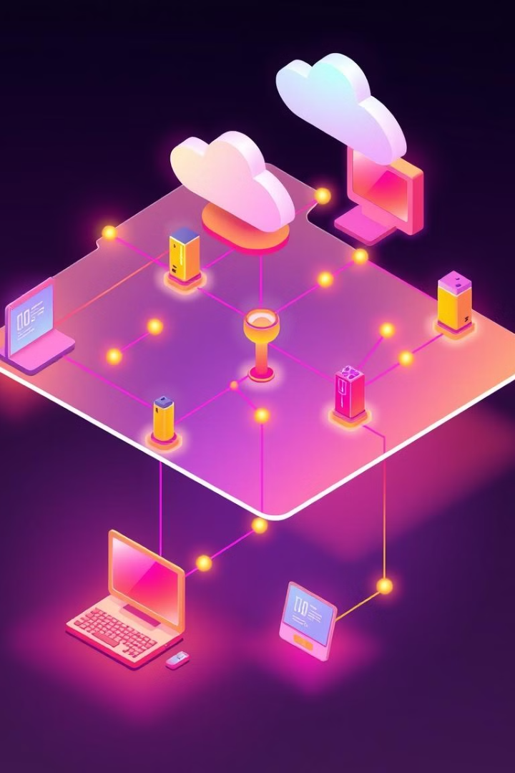


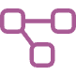

Technology Stack
Programming Language:
Scanning Libraries
Python
Scapy or socket for network analysis.
Visualization Libraries
User Interface
NetworkX, Matplotlib, or Graphviz
Tkinter for GUI
Notes:
Linguaggio di programmazione: Python.
Librerie per la scansione: Scapy o socket per l'analisi della rete.
Scapy: una libreria Python potente e a basso livello, per costruire la logica di scansione della rete. Scapy permette di creare, inviare e analizzare pacchetti di rete,
Socket: Creazione di connessioni TCP e UDP e quindi Invio e ricezione di dati:
Librerie per la visualizzazione: NetworkX per la greazione del grafo, Matplotlib o Graphviz per la visualizzazione .
Interfaccia Utente: Tkinter per la creazione di una GUI che consenta di interagire con il software

Slide 7
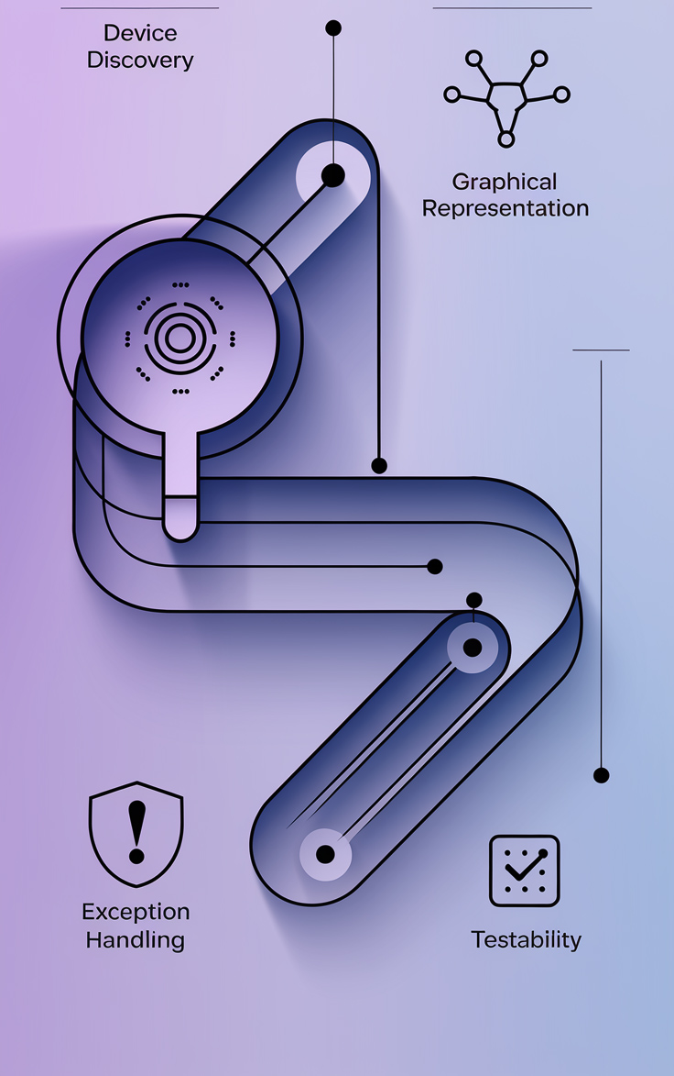
Main Challenges
Device Discovery:
Graphical Representation:
Correctly identify all devices and routers in the network, including hidden ones or those with active firewalls.
Create a clear and intuitive visualization of the network topology.
Exception Handling: Address network errors and ensure the application manages unforeseen scenarios.
Testability:
Develop effective tests to ensure the reliability of network logic.
Notes:
Scoperta dei dispositivi: Identificare correttamente tutti i dispositivi e router nella rete, anche quelli nascosti o con firewall attivi.
Rappresentazione grafica: Creare una visualizzazione chiara e intuitiva della topologia della rete.
Gestione delle eccezioni: Affrontare gli errori di rete e garantire che l'applicazione gestisca scenari imprevisti.
Testabilità: Sviluppare test efficaci per garantire l'affidabilità della logica di rete.
Applicazione cross-platform: garantire che le funzionalità dell’app siano compatibili con i diversi sistemi operativi

Slide 8

Conclusion
The goal of the project is to create autonomous software for network analysis that improves in understanding network topology. The modular design and use of established technologies will provide a solid foundation for the development and scalability of the project.
Notes:
L’obiettivo del progetto è creare un software autonomo per l'analisi della rete che aiuti nella comprensione della topologia dell’intera rete. Esso rispetterà i requisiti non funzionali come la scalabilità, le performance e la sicurezza. La progettazione modulare e l'uso di tecnologie consolidate offriranno una base solida per lo sviluppo e la scalabilità del progetto.

Slide 9
Thanks
for your attention

